Slide 1
开关电源的基本概念和分析方法

Slide 2
什么是Power Supply?
上级电能形式
Vin, Iin
Power Supply
Vo, Io
f, phase
f, phase
负载
Power Supply是一种提供电力能源的设备，它可以将一种电力能源形式转换成另外一种电力能源形式，并能对其进行控制和调节。
根据转换的形式分类: AD/DC, DC/DC, DC/AC, AC/AC
根据转换的方法分类: 线性电源，相控电源，开关电源
根据调控的效果分类: 稳压， 恒流， 调频，调相
根据调控的方法分类: 传统反馈控制，矢量控制，数位控制

Slide 3
什么是Switching Mode Power Supply?
R
L
L
Vin
C
Vo
Vin
Vo
Rx
D
C
Vo=Vin*Rx/(R+Rx)
Vo=?
Vo=Vin*D
线性电源(Linear Power)
开关电源 (Switching Power)
基本电子元件在开关电源中所起的作用
 | 有源开关(Switch) | 二极管 (Diode) | 电感器 (Inductor) | 电容器(Capacitor) | 电阻器(Resistor)
开关电源 (Switching Power) | 开关工作 主动控制功率流向与流量 | 单向导电 被动控制功率流向 | 以电流形式储能 | 以电压形式储能 | 不在功率回路中除出现
线性电源 (Linear Power) | 线性工作 控制功率流量 | 单向导电 被动控制 | 滤波等辅助作用 | 滤波等辅助作用 | 消耗功率 调节电压

Slide 4
开关电源的基本元件：
有源开关(Switch)
二极管(Diode)
电感(Inductor)
电容器(Capacitor)
变压器(Transformer)

Slide 5
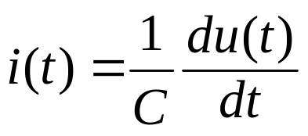
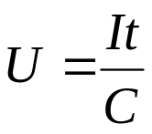
电容的基本方程
+ u(t) -
i(t)
1. 当一电流流经电容, 电容两端的电压逐渐增加, 并且电容量越大电流增加越慢.
I
+
U
-
C
2. 在稳态工作的开关电源中流经电容的电流对时间的积分为零。
A
I+
B
面积A=面积B
I-

Slide 6
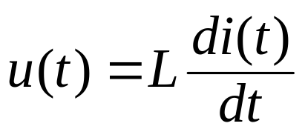
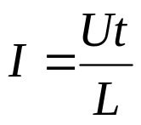
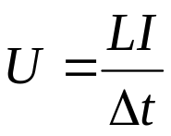
电感的基本方程
i(t)
+ u(t) -
1. 当一电感突然加上一个电压时, 其中的电流逐渐增加, 并且电感量越大电流增加越慢.
U
I
L
2. 当一电感上的电流突然中断, 在其两端会产生一瞬时高压, 并且电感量越大该电压越高
I
+
U
-
L

Slide 7
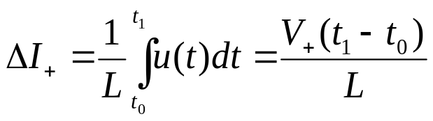





电感的伏秒平衡原则：
V+
u(t)
i(t)
V-
t0
t1
t2
对稳定状态
伏秒平衡原则: 在稳态工作的开关电源中电感两端的正伏秒值等于负伏秒值.
A
V+
A
V+
B
B
面积A=面积B
V-
V-

Slide 8


分析开关电源中电容和电感的几条原则：
电容两端的电压不能突变 (当电容足够大时,可认为其电压不变)。
电感中的电流不能突变 (当电感足够大时,可认为其电流恒定不变)。
流经电容的电流平均值在一个开关周期内为零。
电感两端的伏秒积在一个开关周期内必须平衡。
两个有用的公式：
C:
恒流充电
恒压储能
L:

Slide 9

Buck电路工作原理分析：
D
L
Vo
T
S
Io
Vin
S
D
1-D
Vin-Vo
U_{L}
-Vo
根据L的伏秒平衡原则：
I_{L}
_{Io}
(Vin-Vo)*DT=Vo*(1-D)T
Vo=Vin *D
I_{s}
根据L在1-D时间的基本方程：
L*ΔIo=Vo *(1-D)T
ΔIo=Vo *(1-D)T/L

Slide 10
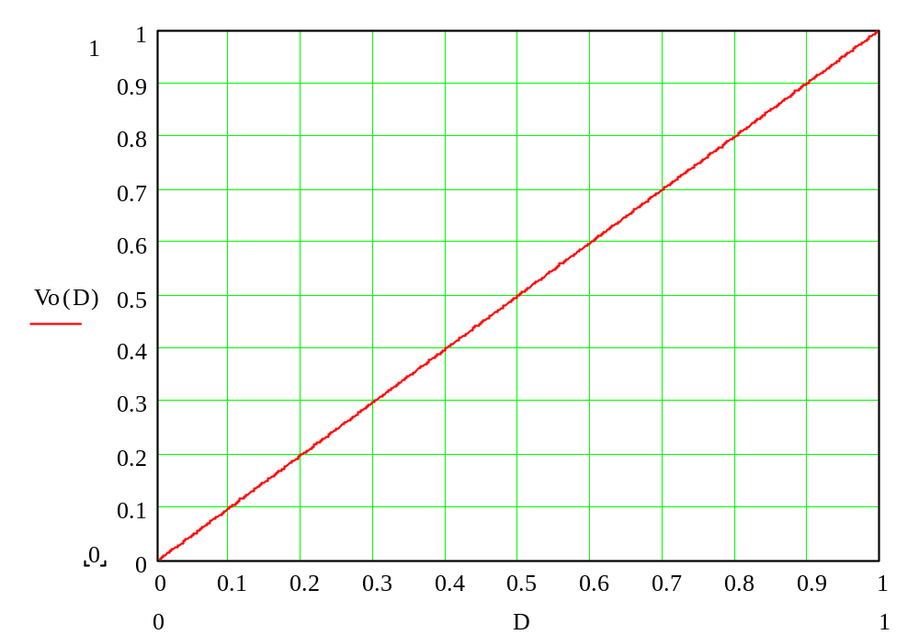
Buck电路的输入输出关系：
Vo/Vin = D

Slide 11
Boost电路工作原理分析：
D
T
L
Vo
S
D
1-D
Io
Vin
S
Vin
U_{L}
Vo-Vin
根据L的伏秒平衡原则：
I_{L}
Vin*DT=(Vo-Vin)*(1-D)T
Vin *T=(1-D)TVo
I_{s}
Vo=Vin/(1-D)
I_{D}
_{Io}

Slide 12
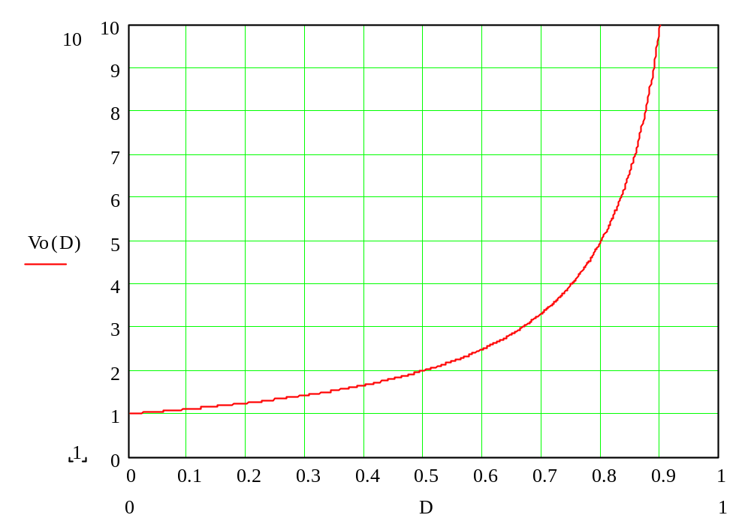
Boost电路的输入输出关系：
Vo/Vin =1/(1-D)

Slide 13
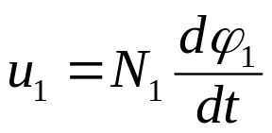
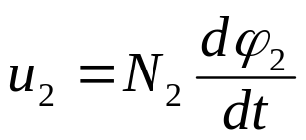
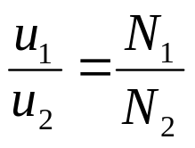

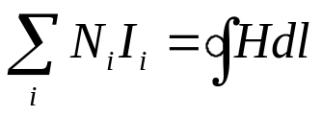
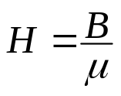
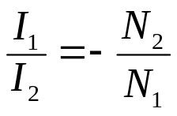

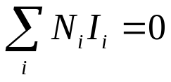
理想变压器的基本方程：
理想变压器模型：
变压器绕组完全耦合
变压器无气隙且磁芯的导磁率μ无穷大
I₁
I₂
电压基本方程:
u₁
u₂
N₁
N₂
φ
N₁
电流基本方程:
N₂
理想变压器个绕组的电压与匝数成正比，且同名端具有相同极性；各绕组电流与匝数乘积之和为零，即电流的变比与匝比成反比，且极性相反（点进点出原则）。

Slide 14


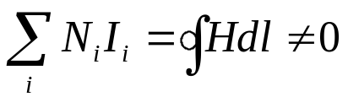

实际变压器的分析方法：
φ₁
变压器绕组不是完全耦合
N₁
N₂
I₁
Φ_{k}可以认为是由原边串联的电感L_{k}产生,其大小为副边短路时原边所测得的电感量， L_{k}称为变压器的漏感。
φ₂
I₁
I₂
L_{k}
I_{m}
L_{m}
2. 变压器有气隙或磁芯的导磁率μ有限
当副边开路时
I₂=0
I_{m}即为原边电感L_{m}（副边不存在或开路时的电感）产生的电流，L_{m}称为激磁电感或励磁电感

Slide 15
实际变压器的等效模型：
漏感L_{k}
激磁电感L_{m}
理想变压器
变压器的伏秒平衡原则: 在稳态工作过程中变压器绕组两端的正伏秒值等于负伏秒值.
A
V+
A
V+
B
B
面积A=面积B
V-
V-

Slide 16
理想变压器的电路变换关系：
I₁
I₂
I₁
u₁
u₂
R
u₁
R’
n:1
u₂=I₂R
u₁=nu₂
I₁=I₂/n
R’= u₁/I₁=(nu₂)/(I₂/n)=n²R
Ns:Np=n:1
 | 电压 | 电流 | 电阻 | 电容 | 电感 | 功率
副边数值 | U | I | R | C | L | P
原边等校值 | nU | I/n | n²R | n²C | n²L | P

Slide 17
正激变换器（Forward）工作原理分析：
Vin
n:n:1
L
Vo
Io
T
I_{L}
Vgs
D
1-D
_{2Vin}
I_{p}
Tr
_{Vin}
D
S
Vds
G
I_{p}
根据变压器的伏秒平衡：
Im
VinDT=VinTr
Tr=DT
ΔI_{L}
_{Io}
I_{L}
Tr< (1-D)T
D<50%
根据电感的伏秒平衡：
Vin/n-Vo
(Vin/n-Vo)DT=Vo(1-D)T
Vo=VinD/n
V_{L}
根据电感的储能关系：
-Vo
LΔI_{L} = (1-D)T*Vo
ΔI_{L} = (1-D)T*Vo/L

Slide 18
正激变换器的输入输出关系:
Vo=VinD/n

Slide 19

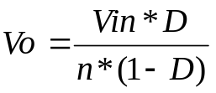
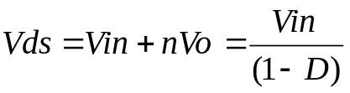

反激变换器（Flyback）工作原理分析：
Vin
n:1
Vo
Io
T
D
Vgs
Lm
D
1-D
_{Vin+nVo}
_{Vin}
D
S
Vds
G
I_{p}
I_{m}
根据变压器的伏秒平衡：
I_{D}
_{Io}
V_{L}
Vin
-nVo

Slide 20
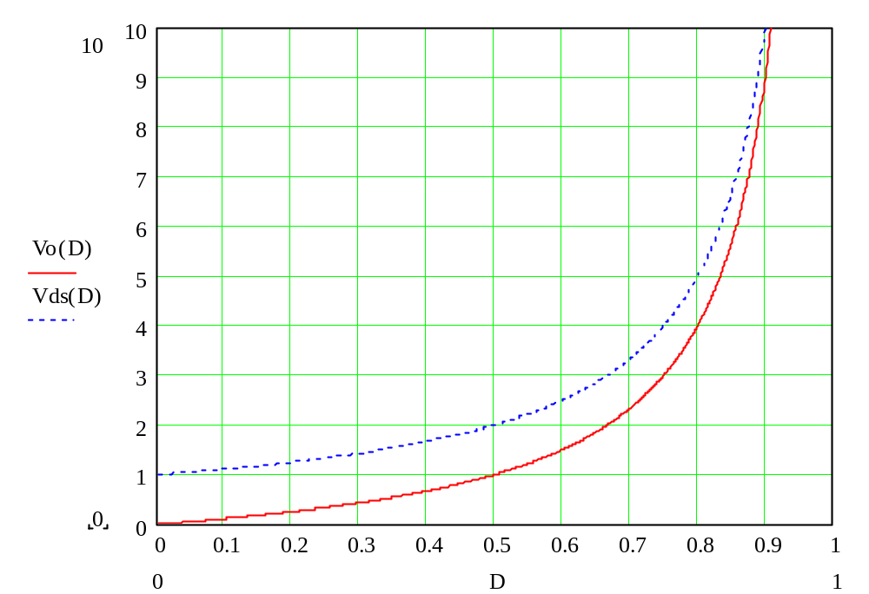
反激变换器的输入输出关系：

Slide 21
小 结
开关电源功率电路的五个基本元件：开关, 二极管, 电容, 电感, 变压器
开关电源功率电路分析要点
电容的电压不能突变, 电感的电流不能突变
流经电容的电流平均值为零, 电感两端电压的平均值为零
理想变压器电压与匝数成比且同名同极性, 电流与匝数成反比且点进点出
电容恒流充电的公式为 , 电感恒压储能的公式为
变压器与电感的伏秒积必须平衡

